Slide 1
EXERCÍCIOS
trigonometria
PROFESSOR RAÍKY

Slide 2
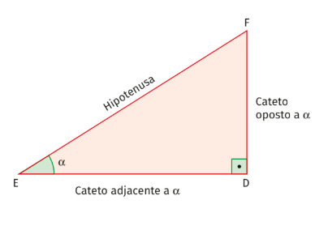
Relações do triângulo retângulo

Slide 3
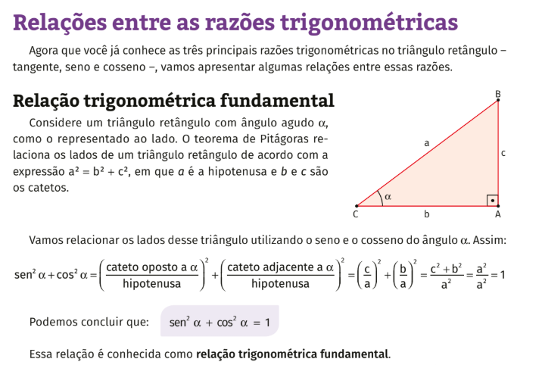

Slide 4
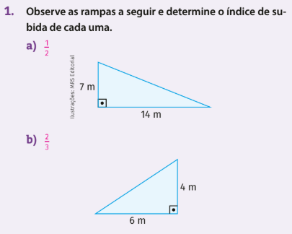

Slide 5
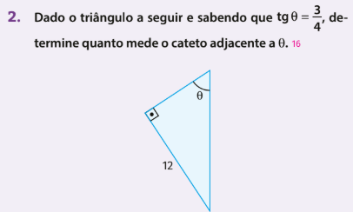

Slide 6
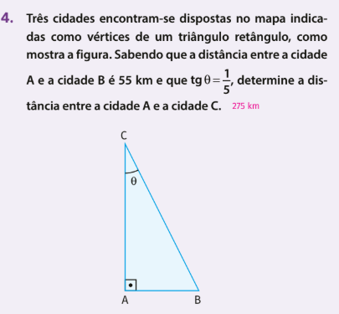

Slide 7
